Slide 1
저작도구 사용 메뉴얼
TestWorks

Slide 2
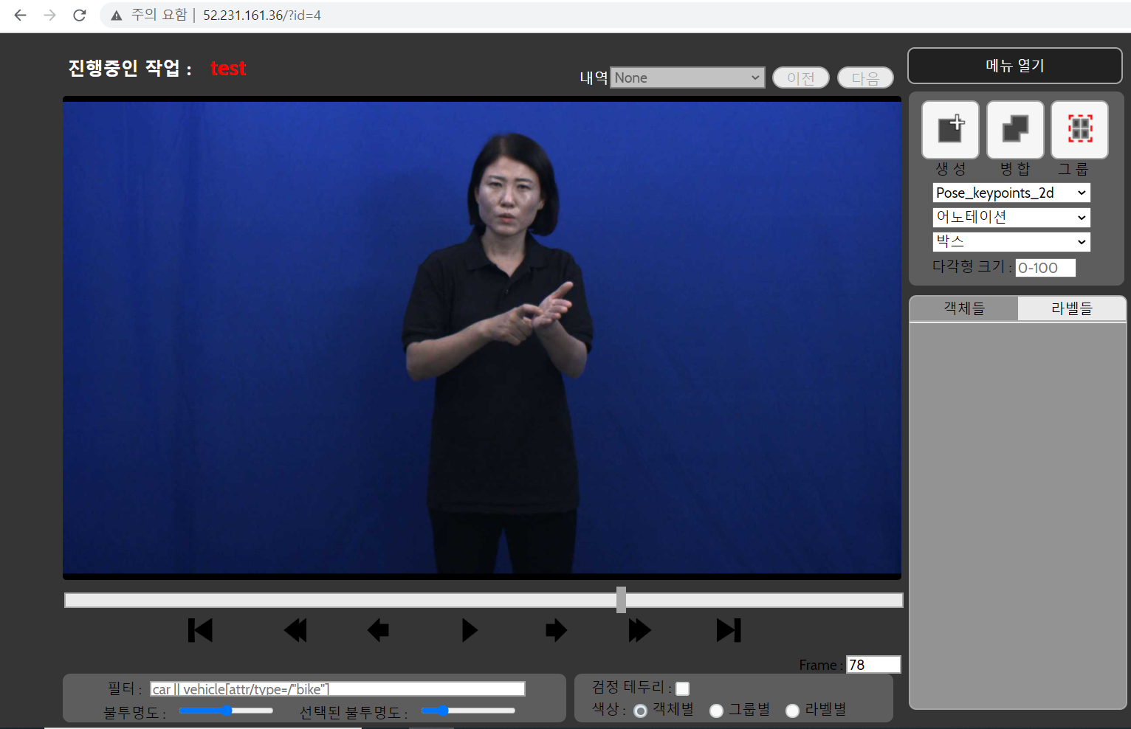
01. 저작도구 활용법 – Keypoints(키포인트)
3
1
4
2
작업 표시 창 : 진행 중인 작업화면을 표시
프레임 툴 : 프레임(영상 장면) 작업에 필요한 각종 툴을 모아 놓음
메뉴열기 : 키포인트 가공 도구에서 제공되는 명령어들이 모여 있음
패널 : 가공 도구에서 제공되는 기능 등을 팔레트 형식으로 모아 놓음

Slide 3
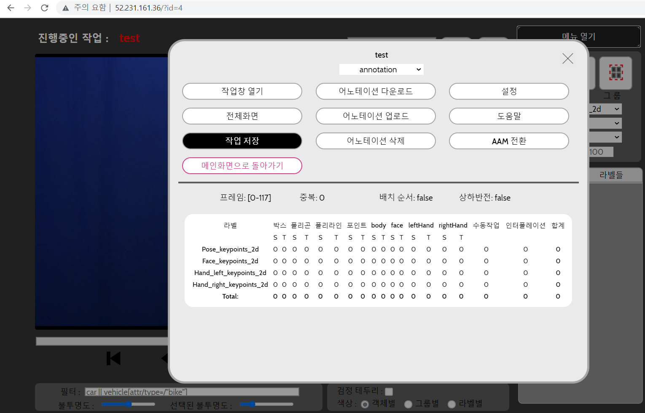
01. 저작도구 활용법 – Keypoints(키포인트)
1
2
ㅍ
3
4
ㅍ
5
6
7
메뉴 열기 : 가공 도구 내 추가 기능 선택
어노테이션 다운로드 : 저장 된 키포인트 값 xml 저장
설정 : 작업 중인 키포인트 작업 창 설정을 표시
어노테이션 업로드 : 키포인트 값 불러오기
작업저장 : 현재 시점 키포인트 값 저장
어노테이션 삭제 : 저장(작업)되어 있는 키포인트 값 삭제
상태 표시 : 작업중인 가공 도구 정보 표시

Slide 4

01. 저작도구 활용법 – Keypoints(키포인트) 가이드 영상
이 슬라이드에 동영상을 포함되어 있습니다.

Slide 5
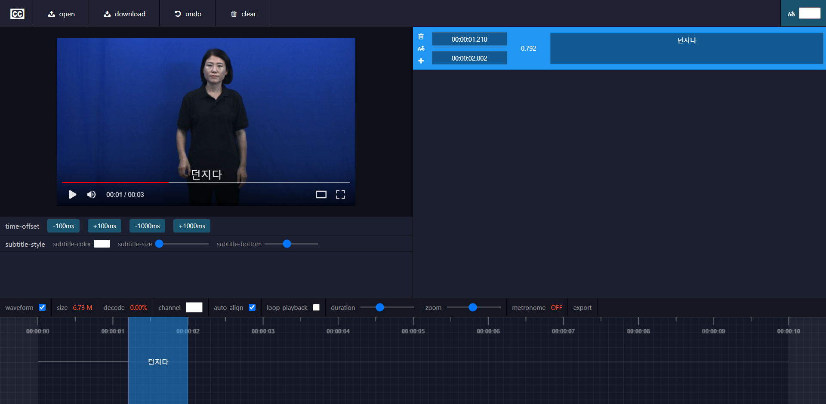
02. 저작도구 활용법 – Morpheme(형태소)
1
2
3
4
6
5
7
open : 진행 중인 동영상업로드
download : 작업 생성 완료 시 json 파일형식으로 결과값 저장함
undo : 직전 작업을 실행 취소가능
clear : 진행 중인 형태소를 모두 초기화 시킴
수어 동영상 작업본
형태소 편집 : 형태소 설정(이름, 추가, 제거, 의문문)을 수정할 수 있는 편집 표시 창
형태소 카드 : 프레임 바 함께 활용하여 간단한 편집 조작 가능한 재생시간 또는 구간 조작 기능

Slide 6
02. 저작도구 활용법 – Morpheme(형태소) 가이드 영상
이 슬라이드에 동영상을 포함되어 있습니다.

